Slide 1
分级基金套利
Kun

Slide 2
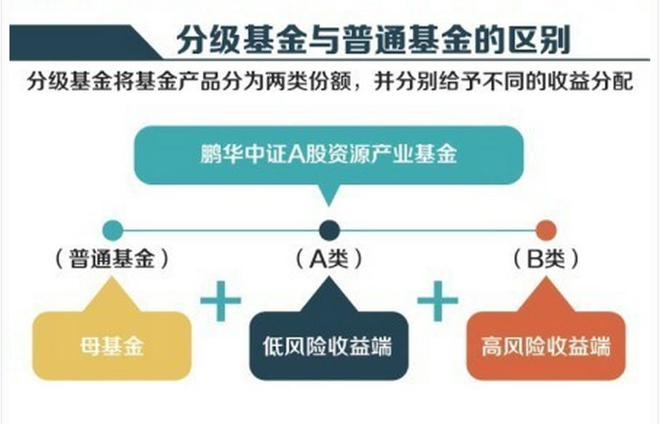

Slide 3
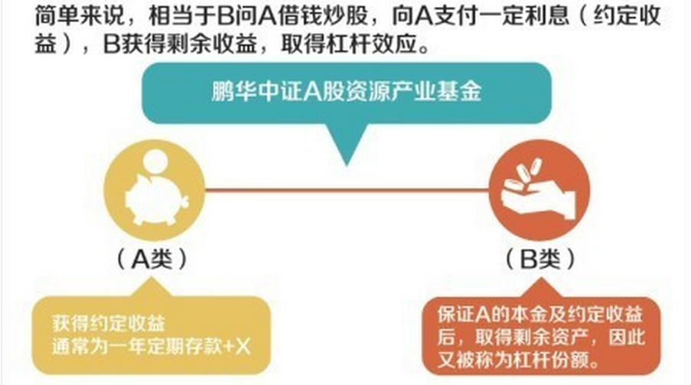

Slide 4
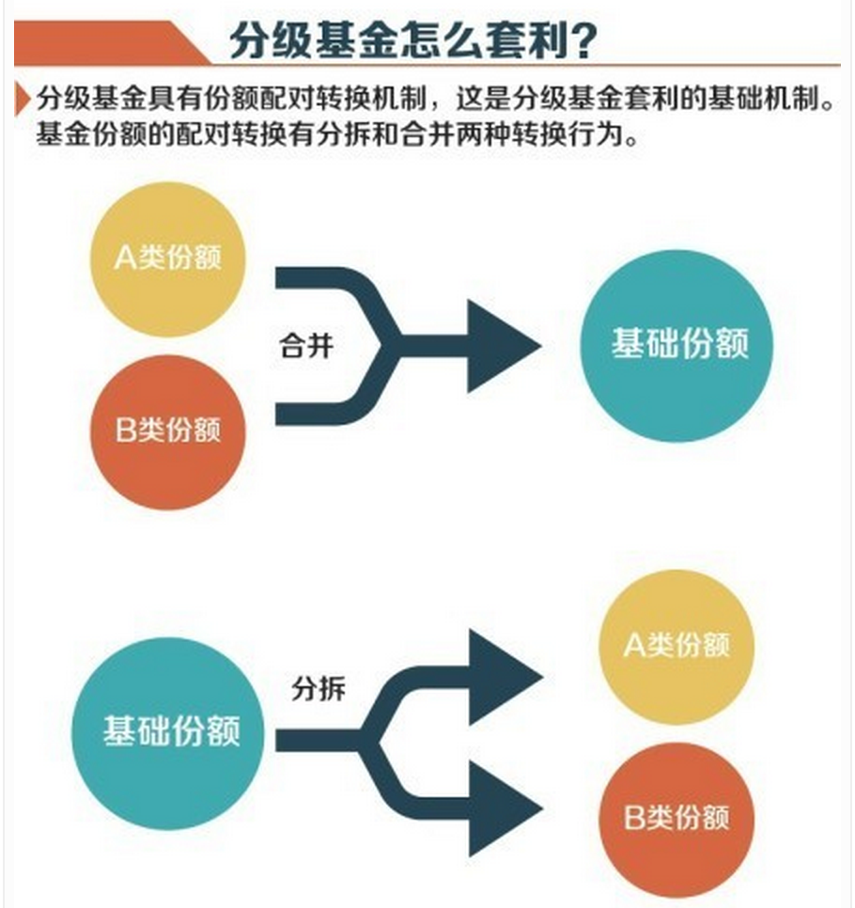

Slide 5
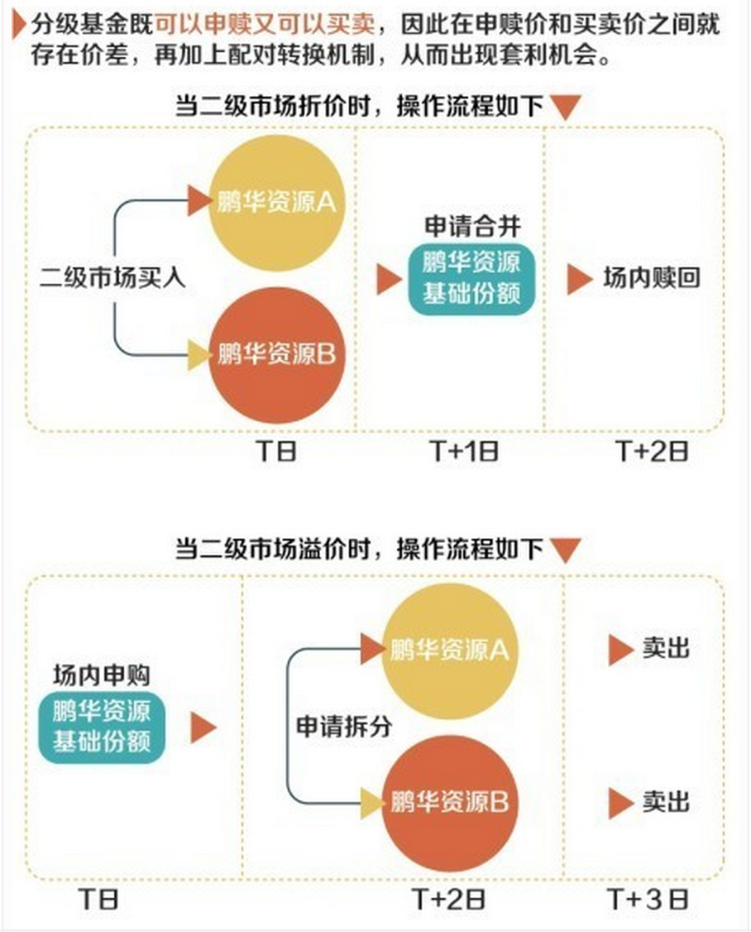

Slide 6
溢价套利

Slide 7
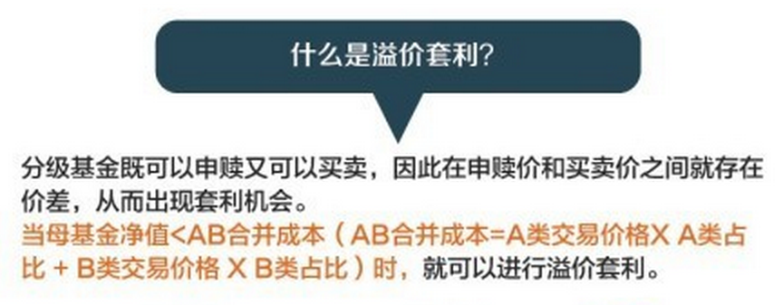

Slide 8
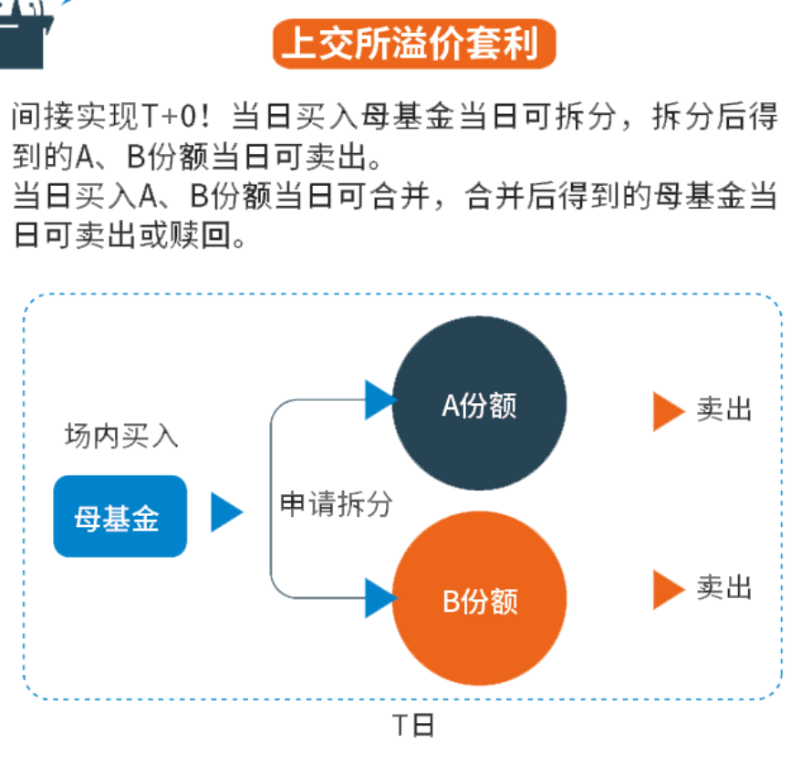

Slide 9
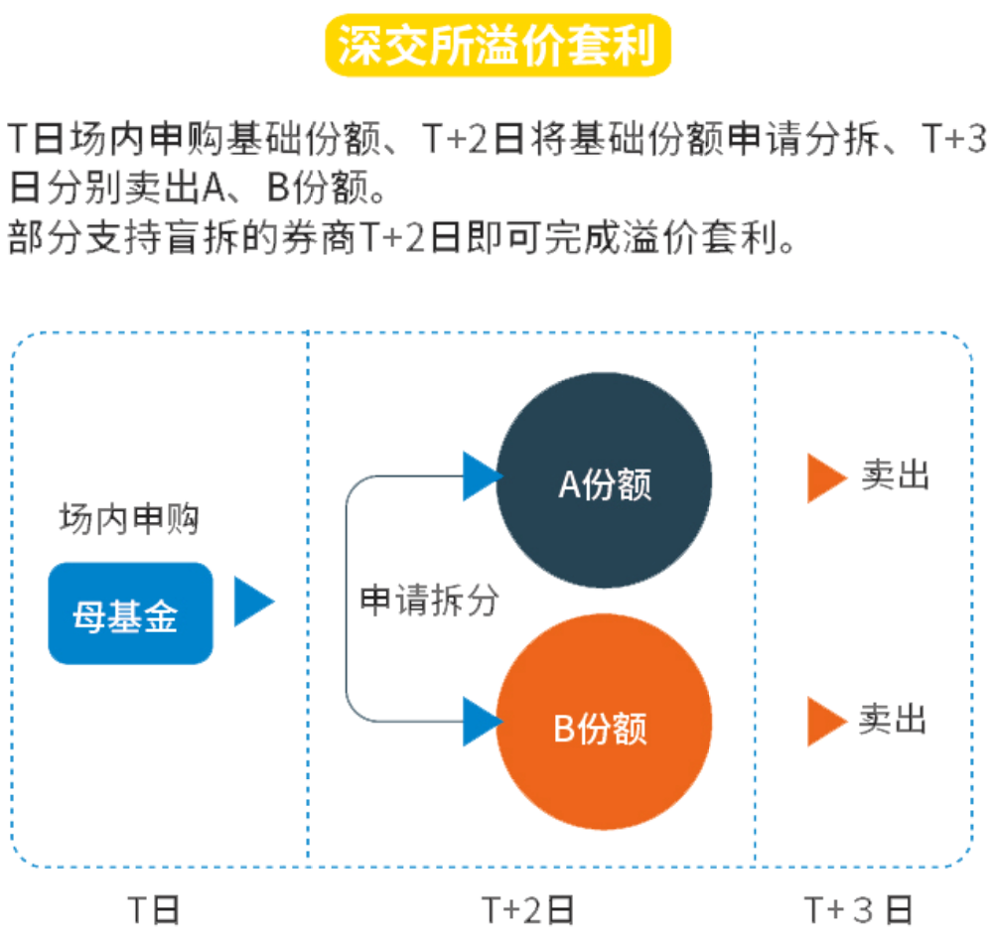

Slide 10
折价套利

Slide 11
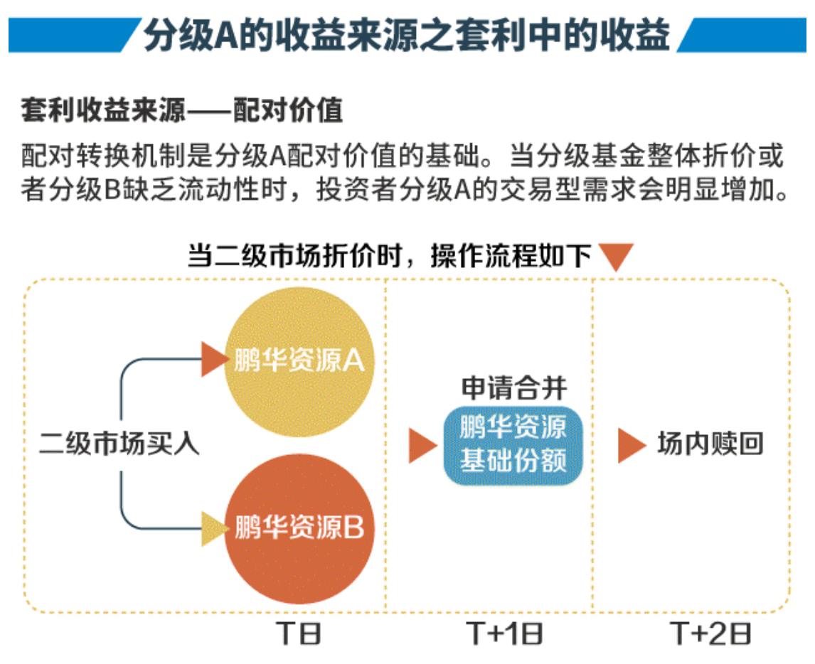

Slide 12
案例 银华深证100折价套利
2010年9月10日时银华锐进收于1.193元, 银华稳进收于1.034元,二者合并后的市场均价为1.1135元=(1.193+1.034)/2.
而当天其母基金银华100的净值为1.133元,所以银华分级基金整体折价率是1.721%=(1.133-1.1135)/1.133,扣除0.5%的赎回费和0.05%的买进费用,可赢利1.171%.

Slide 13
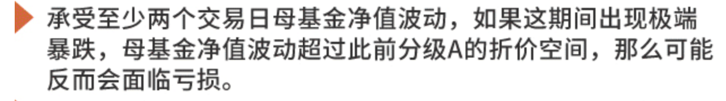
折价套利的风险
因此需要采用Hedge的方法把风险对冲掉

Slide 14
Plan

Slide 15
计划
先把HS300单独的分级追踪和分析和指数的误差，包括
“国金沪深300指数分级基金”167601
“华安沪深300”
“信诚沪深300”
“银华沪深300”
“浙商沪深300”
“国投瑞银和沪深300”
然后对50和500等分级计算折价，开始跟踪和指数的误差。
预计10月10日前给出一个基本的结果。

Slide 16
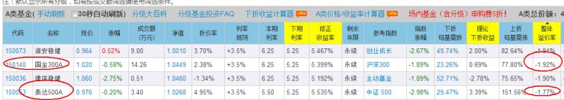
1.计算折价
2.跟踪分级和HS指数变化的的误差。
国金300
150140，150141, 167601

